Slide 1
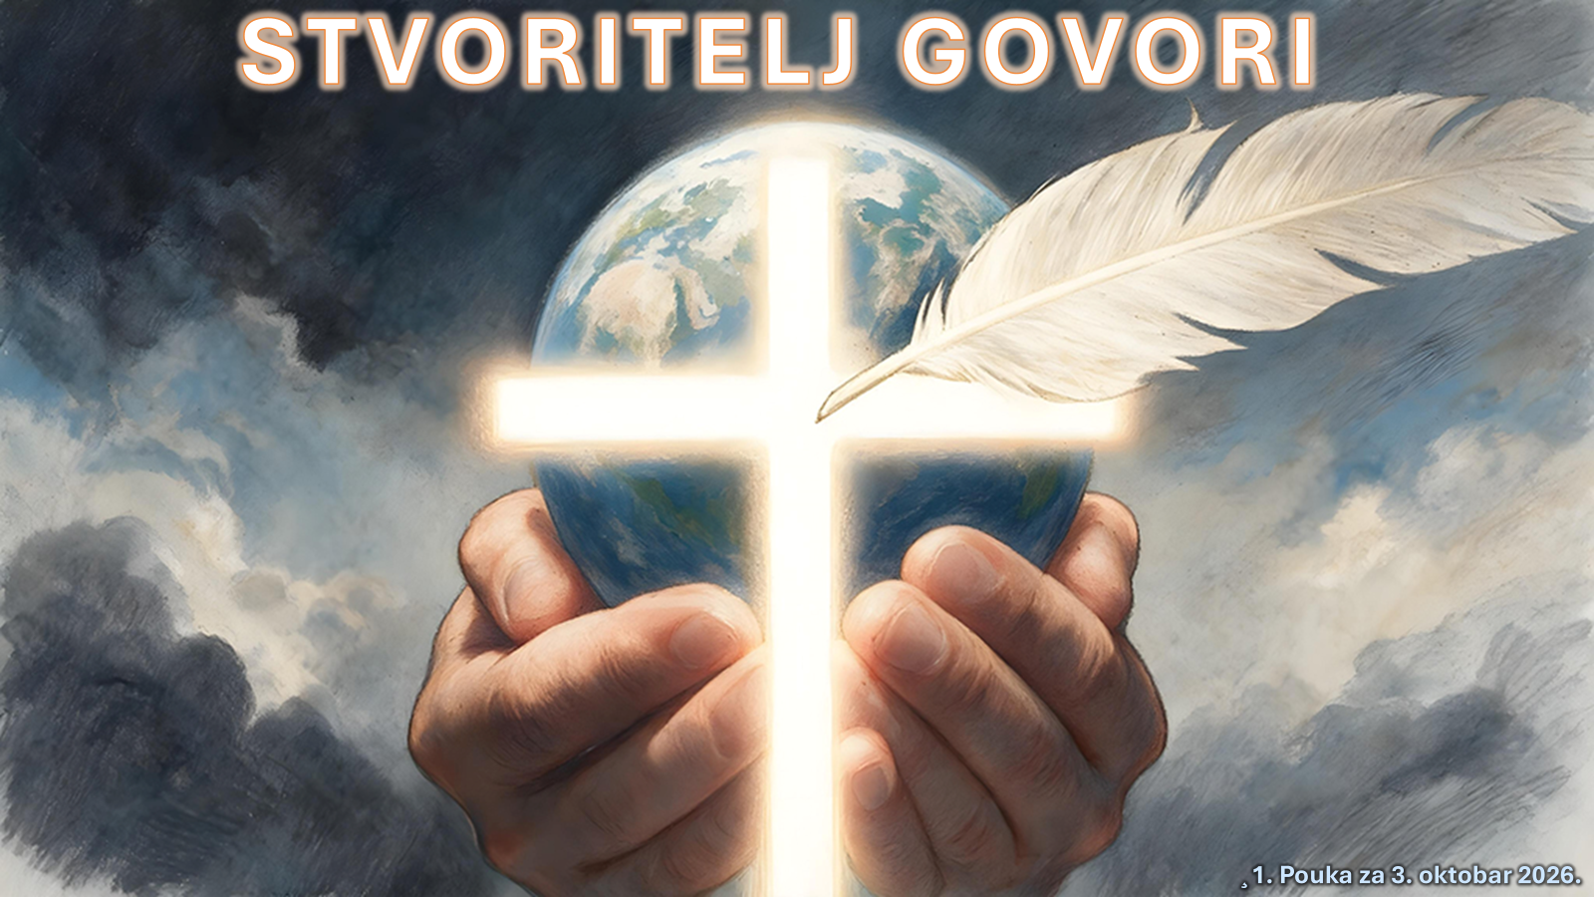
POUKA SUBOTNE ŠKOLE : D A R D U H A P R O R O Š T V A
4. tromesečje 2026. Prezentacija biblijske pouke 3. oktobar 2026.

Slide 2
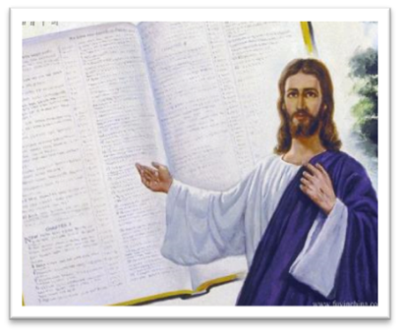

Upamtite stih
JEVREJIMA 1,1.2:
“Bog koji je nekada mnogo puta i različitim načinom govorio ocevima preko proroka, govori i nama u posledak dana ovih preko sina. Kojega postavi naslednika svemu, kroz kojega i svet stvori.“

Slide 3
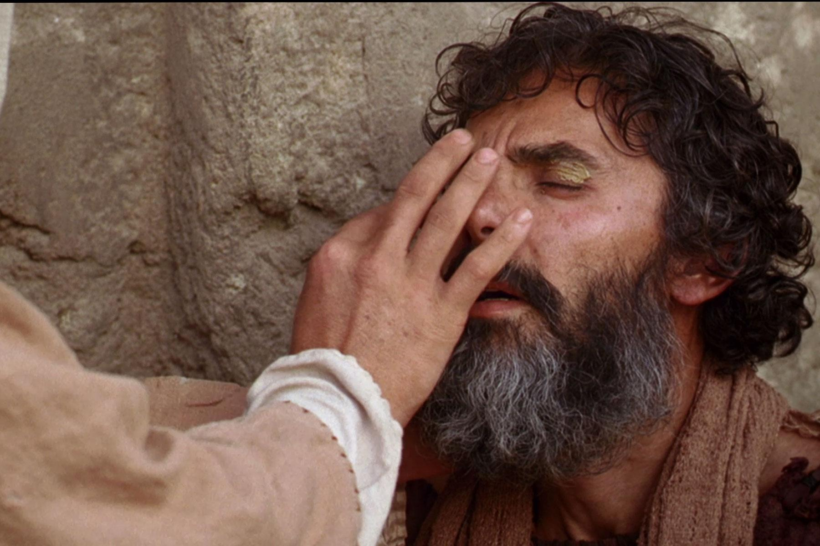

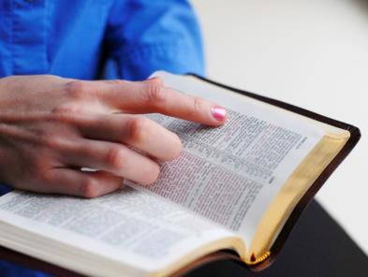
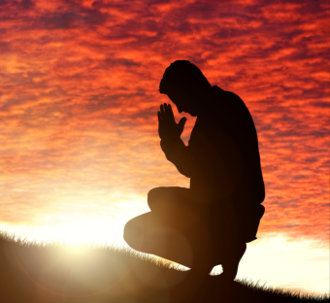
Ove sedmice pouka ističe niz važnih tema. Hrišćanstvo je više od temeljnih uverenja ili teoloških razmišljanja. U Postanku 2:4–25, Adam i Eva su uživali u bliskom zajedništvu sa Bogom, hodajući i razgovarajući sa Njim licem u lice. Međutim, nakon što su Adam i Eva tragično pali u greh i prekinuli tu zajednicu, izvorni roditelji čovečanstva izgubili su izravnu vezu sa Stvoriteljem. Ipak, Bog nije odustao od svoje potrage za čovječanstvom. Umjesto toga, uspostavio je nove načine komunikacije, posredujući svoju prisutnost kroz proroke, Pisanu Riječ i, na kraju, svog Sina, Isusa Hrista.

Slide 4


“Bog je u prošlosti govorio mnogo puta i na razne načine našim praocima preko proroka, a u ove poslednje dane progovorio je nama preko Sina, koga je odredio da bude naslednik svega, čijim posredstvom je stvorio i svet.” (Jevrejima 1,1.2)

Slide 5



Jeste li ikada direktno razgovarali s Bogom? Jeste li ikada mogli čuti Njegove reči? Odgovor je, očito, "Ne."
S Bogom možemo govoriti samo indirektnim putem (molitva, Biblija, proroci, ...)
Koji je razlog naše nemogućnosti da direktno razgovaramo sa Bogom? Da li je oduvek bilo tako? Hoćemo li ikada moći to učiniti?
Kako je Bog izvorno komunicirao s čovečanstvom?
1
Kako je čovječanstvo prestalo komunicirati sa Bogom?
2
Kako je Bog pokušao da obnovi tu komunikaciju?
3
Zašto sada ne možemo direktno komunicirati sa Bogom?
4
Na koji način danas možemo komunicirati sa Bogom?
5

Slide 6






KAKO JE BOG IZVORNO KOMUNICIRAO S ČOVEČANSTVOM?
“I zapreti Gospod Bog čoveku govoreći: ‘Jedi slobodno sa svakoga drveta u vrtu'" (Postanak 2,16)A
Na početku je Bog stvorio svijet da ga nastanjuju ljudi (Iza. 45,18).
Kad je sve bilo spremno, stvorio je Adama od prašine zemaljske (Post. 2,4-7).
Istog dana stvorio je Evu iz jednog Adamovog rebra (Post. 2,18.21.22).
Čovda ečanstvo je sada bilo potpuno i spremno da nastani novostvoreni svet (Post. 1,27).

Slide 7




KAKO JE BOG IZVORNO KOMUNICIRAO SA ČOVEČANSTVOM?
“I zapreti Gospod Bog čoveku govoreći: ‘Jedi slobodno od svakoga devetaa u vrtu'" (Postanak 2,16)
Tokom tog procesa, bilo je mnogo komunikacije između Boga i Adama:
Dao mu je upute o poslu koji treba da obavlja u Edemskom vrtu (Post. 2,15).
Ukazao je na njegova og- raničenja (Post. 2,16.17).
Zamolio ga je da imenuje životinje (Post. 2,19).
Upoznao ga je sa Evom i ujedinio ih u brak (Post. 2,22-24).

Slide 8




KAKO JE BOG IZVORNO KOMUNICIRAO SA ČOVEČANSTVOM?
“I zapreti Gospod Bog čoveku govoreći: ‘Jedi slobodno sa svakoga drvetau u vrtu'" (Postanak 2,16)
Bog je poučio Adama i Evu kako se trebaju ponašati i što trebaju jesti (Post. 1:28-29).
Stvorio ih je kao društvena bića, sa mogućnošću komunikacije, ne samo među sobom, već i s drugim bićima (kao što su, na primjer, anđeli).
Zatim je stvorio sedmi dan kako bi mogli uživati u društvu svi zajedno tokom celog dana.
Od tog trenutka sastajao se s njima svaki dan kad zahladi (Post. 3,8).

Slide 9






KAKO JE ČOVEČANSTVO PRESTALO KOMUNICIRATI S BOGOM?
“He answered, “I heard you in the garden, and I was afraid because I was naked; so I hid” (Genesis 3:10)
Adam i Eva stvoreni su sa mogućnošću slobodnog izbora. Da bi mogli ostvariti tu slobodu, Bog im je dao sve, ali je za Sebe rezervisao jedno drvo (Post. 2,16.17).
Na istom drvetuu, iskušavač, prerušen u zmiju i pretvarajući se da želi dobrobit Adama i Eve, ispričao im je niz laži (koje je Eva prenijela Adamu): vi ste besmrtni ("nećete umreti"); bićete bogovi ("bićete poput Boga"); Bog vam skriva istinu ("Bog zna da...") (Post. 3,1-5).
Očarana čudima zabranjenog ploda, Eva ga je pojela i ”zavela” Adama, koji je također jeo (Post. 3,6; 2. Tim. 2,14).
U tom trenutku, plašt slave koji ih je prekrivao nestao je; shvatili su svoju golotinju; i tražili su rešenja da sakriju svoju pogrešku (Post. 3,7).
Sljedeća negativna reakcija bila je da su se osećali toliko krivima zbog svoje neposlušnosti da više nisu hteli da komuniciraju sa Bogom (Post. 3,8).

Slide 10





KAKO JE BOG POKUŠAO DA OBNOVI KOMUNIKACIJU?
"A Gospod Bog viknu Adama: 'Gde si?' " (Postanak 3,9)
Znajući da su Adam i Eva sagrešili, Bog im je—kao što je bio običaj—prišao da razgovara s njima. Prvi put, umjesto da radosno izađu u susret, Bog ih je morao pozvati da se sastanu sa njim (Post. 3,8.9).
Iako nisu želeli dakomuniciraju sa Bogom, Bog je želeo dakomunicira sa njima. Nije se povlačio od društva grešnika, već ih je suočio sa njihovim grehom, tražeći nihgovo pokajanje (Post. 3,10.11).
Vekovima kasnije, Bog je pogledom gledao jednog drugog gre šnika kako bi ovaj doživeo svoje pokajanje: Petra (Lk 22,61.62).
Za razliku od Petra, koji je priznao svoj da , Adam i Eva počeli su da se opravdavaju pred Bogom i krivili druge za svoje prestupe (Post. 3,12.13).
Danas mi ljudi sledimo slične obrasce. Držimo se greha i pokušavamo da se opravdamo. Iako se greh "lijepi" za nas, Bog i dalje želi da nas obnovi i poziva nas: "Dođite k meni" (Iza. 55,3).

Slide 11




ZAŠTO SADA NE MOŽEMO IZRAVNO KOMUNICIRATI SA BOGOM?
“I izagnav čoveka postavi pred vrtom Edemskim heruvima sa p”lamenim mačem, koji se vijaše tamo i amo, da čuva put ka drvetu od života.” (Postanak 3,24)
Consequences for:
God presented to the sinful couple the consequences of their sin, among which was the impossibility of speaking directly to God again after their expulsion from Eden (Gen. 3:16-24).
Eve
Pain during childbirth
Loss of equality with Adam
Adam
Work hard
Growing food
All
Death
Separation from God
Before communicating the consequences of sin, God presented them with the solution: a descendant of Eve would end the power of the devil and restore humanity (Gen. 3:15).
Through the prophets, God communicated the way in which redemption would be accomplished: God himself became incarnate, suffered death for our sins, rose again, and grants us eternal life (Is. 9:6; 53:6, 10-11).
As soon as sin arose, so did the promise of a Savior.

Slide 12





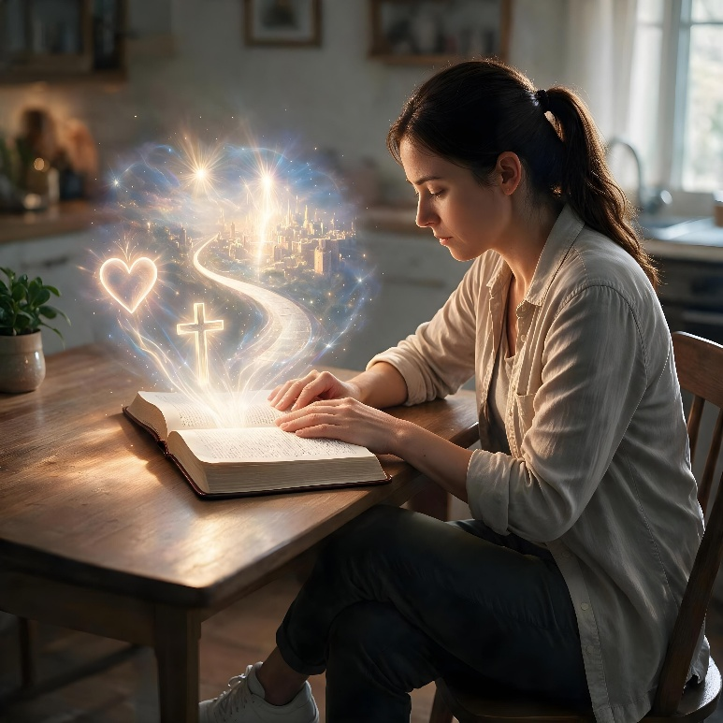

HOW CAN WE COMMUNICATE WITH GOD TODAY?
“Son of man, I have made you a watchman for the people of Israel; so hear the word I speak and give them warning from me.”
(Ezekiel 33:7)
To communicate with us today, God has written two “reference books”: Creation, and the Bible (Rom. 1:20; 2 Tim. 3:15).
Although Creation speaks to us of the Creator, it is deeply tainted by sin. The Bible, however, contains clear and direct guidelines, transmitted by the prophets who received messages from God. In the Bible, we also find the most perfect manifestation of God in the life and ministry of Jesus
(Heb. 1:1-2).
In it, we discover who we are, where we come from, and where we are going. There we find God's purpose for our lives.
Furthermore, God communicates with us through prayer (Psalm 5:2); angels (Acts 8:26); prophets (Joel 2:28); and, especially, through the Holy Spirit (John 14:26).

Slide 13

“There was to be co-operation between man and God. But this plan was greatly interfered with by Adam’s transgression. Satan led him to sin, and the Lord would not communicate with him after he had sinned as he did when he was without sin.
After the fall Christ became Adam’s instructor. He acted in God’s stead toward humanity, saving the race from immediate death. He took upon him the office of mediator. Adam and Eve were given a probation in which to return to their allegiance, and in this plan all their posterity were embraced.
Without the atonement of the Son of God there could have been no communication of blessing or salvation from God to man. God was jealous for the honor of His law. The transgression of that law had caused a fearful separation between God and man. To Adam in his innocence was granted communion, direct, free, and happy, with his Maker. After his transgression, God would communicate to man only through Christ and angels.”
EGW (Conflict and Courage, January 14)

Slide 14




APPENDIX: BIOGRAPHY OF ELLEN G. WHITE
Ellen Gould and Elizabeth Harmon, the youngest of Eunice and Robert Harmon's eight children, were born on November 26, 1827 in Gorham, Maine, USA.
Shortly afterwards the family moved to Portland, a major city in Maine, to expand their hat-making business.
When Ellen was nine years old, a classmate threw a stone at her, causing a severe facial injury. The injury left her with lasting effects that forced her to drop out of school and limited her social life.
The family accepted William Miller's teachings, and Ellen was baptized into the Methodist church in 1842.
But Ellen felt lost, and believed herself unworthy of salvation, until Pastor Levi Stockman helped her understand God's true love.
From that moment on, she fell deeply in love with Jesus and served him for the rest of her life.

Slide 15
ZAKLJUČAK
Ova prva pouka u ovom tromesečju potvrđuje da, iako se Božji način komunikacije promenio nakon pada, Njegova želja da razgovara sa čovječanstvom nikada nije prestala. Danas Bog nastavlja da komuni-cira kroz Sveto pismo, gde proroci i apostoli svedoče ujedinjeno o Hristu. Kao savremeni izraz ove božanske komunikacije, Elen G. Vajt takođe ukazuje na Hrista potvrđujući svedočanstvo Biblije.

Slide 16
PRIMENA
?
Kako mi znanje iz pouke: ”Suočavanje sa lažnim učiteljima“, može pomoći danas?
”, može pomoći danas?
Razumevši da mi Isus želi pomoći, da se podsetim naloga: ”Prestanite i znajte da sam ja Bog (Ps. 46,10), da shvatim da je Biblija još uvek Božji najveći dar koji otkriva Njegov plan otkupljenja,
Da li želim usred društvenih i kulturoloških uticaja da prihvatim Sveto pismo kao autoritativno, nepogrešivo otkrivenje Božje volje?
Da li želim da ostanem veran celom Pismu a to znači da vršim zapovesti Božje i čuvam svedočanstvo Isusa Hrista?

Slide 17
PRENOŠENJE ISTINE
?
Koje promene trebamo ostvariti u svom životu?
Koje biblijsko načelo iz ove pouke možemo da primenimo danas?

Slide 18
PLAN
?
Kako pouku: ”Suočavanja sa lažnim učiteljima”, možemo da koristimo iduće sedmice?
Razgovarajte u razredu ili skupini:
1. Pročitaj 2. Kor. 10,1-11. Koje izjave otkrivaju da je Pavle imao problema u suočavanju sa lažnim učiteljima?
2. Pročitaj Ef. 6,12-17. Da li je Pavle znao da smo mi u duhovnom ratu koji zahteva upotrebu svega Božjeg oružja?
3. Pročitaj 2. Kor. 10,13-17. Kako atmosfera nadmetanja može naštetiti propovedanju Evanđelja?
4. Pročitaj 2. Kor. 10,12. Koju besmislicu su upotrebili Pavlovi protivnici?
5. Pročitaj 2. Kor.. 11,1-15. Kako Pavle prikazuje izazove sa lažnim učiteljima?
6. Pročitaj 2. Kor. 11,15. Kojim rečima Pavle zaključuje svoju misao?
7. Pročitaj 2. Kor.11,22-28. Šts ap. Pavle želi tu da kaže?
8. Pročitaj 2. Kor.. 12,9.10. Šta je Pavle znao o pokazivanju Božje sile?
9. Pročitaj 2. Kor.12,20.21. Koji su gresi ugrožavali duhovno stanje Korintske crkve?

